Slide 1
3장 4장
케라스 창시자에게 배우는 딥러닝
조동민
고재형
윤소민

Slide 2
3장 신경망 시작하기
4장 머신러닝의 기본요소
- 머신 러닝의 네 가지 분류
- 머신 러닝 모델 평가
- 데이터 전처리, 특성 공학, 특성 학습
- 과대적합과 과소적합
- 보편적인 머신 러닝 작업 흐름
- 신경망의 구조
- 케라스 소개
- 이진 분류 예제: 영화 리뷰 분류
- 다중 분류 문제: 뉴스 기사 분류
- 회귀 문제: 주택 가격 예측

Slide 3
3장 신경망 시작하기

Slide 4
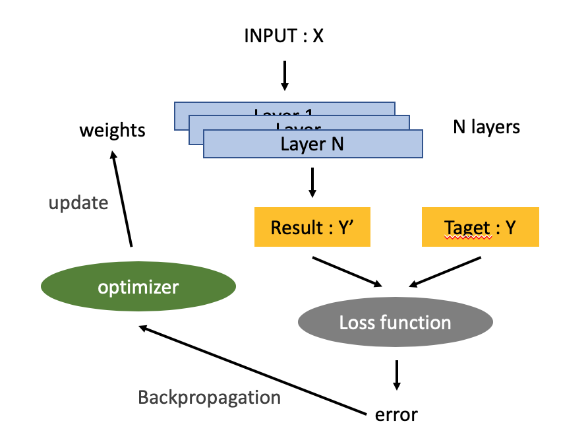
3
신경망의 구조
네트워크를 구성하는 층
입력 데이터와 그에 상응하는 타깃
학습에 사용할 피드백 신호를 정의하는 손실 함수
학습 진행 방식을 결정하는 옵티마이저

Slide 5
3.1
신경망의 구조
3.1.1 층: 딥러닝의 구성 단위
층
하나 이상의 텐서를 입력으로 받아 하나 이상의 텐서를 출력하는 데이터 처리 모듈
2D
밀집 연결 층
(samples, features)
3D
순환 층 (LSTM)
(samples, timesteps, features)
4D
2D 합성곱 층

Slide 6
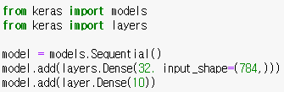
3.1
신경망의 구조
3.1.1 층: 딥러닝의 구성 단위
층 호환성
각 층이 특정 크기의 입력을 받고, 특정 크기의 출력 텐서를 반환하는 것
출력 크기
입력 크기
이 층에서는 32차원 벡터를 입력으로 받는
하위 층이 연결되어야함
두번째 층에는 input_shape 매개변수 지정 X
대신 앞선 층의 출력 크기를 입력 크기로 자동으로 채택

Slide 7
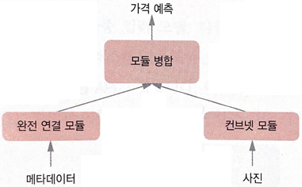
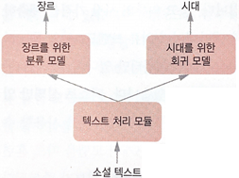
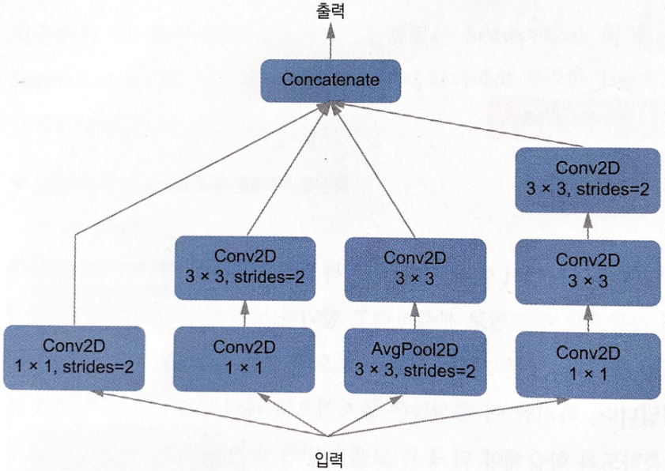
3.1
신경망의 구조
3.1.2 모델: 층의 네트워크
딥러닝 모델 : 층으로 만든 비순환 유향 그래프
가지가 2개인 네트워크
출력이 여러 개인 네트워크
인셉션 블록

Slide 8
3.1
신경망의 구조
3.1.3 손실 함수와 옵티마이저: 학습 과정을 조절하는 열쇠
하나의 손실값
손실함수 : 훈련하는 동안 최소화될 값, 성공 지표
옵티마이저 : 손실 함수를 기반으로 네트워크 업데이트를 결정, 특정 종류의 SGD(확률적 경사 하강법)을 구현
평균
경사하강법
출력
출력
손실함수
손실함수
입력

Slide 9
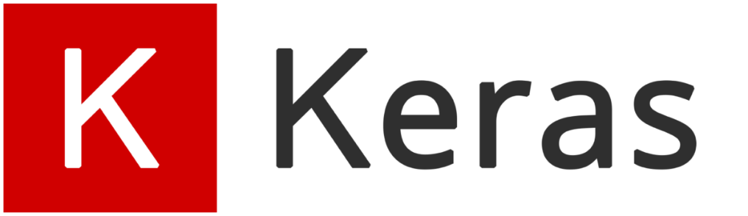
3.2
케라스 소개
케라스는 파이썬으로 구현된 쉽고 간결한 딥러닝 라이브러리입니다.
-동일한 코드로 CPU와 GPU에서 실행 가능
-사용하기 쉬운 API 제공
-합성곱 신경망, 순환 신경망을 지원
-어떤 네트워크 구조 만들 수 O
-MIT 라이선스 -> 상업적인 프로젝트 O

Slide 10
3.2
케라스 소개
3.2.1 케라스, 텐서플로, 씨아노, CNTK
케라스
텐서플로 / 씨아노 / CNTK / …
CUDA / cuDNN
BLAS, Eigen
CPU
GPU
고수준의 구성 요소를 제공하는 라이브러리
백엔드 엔진

Slide 11

3.2
케라스 소개
3.2.2 케라스를 사용한 개발: 빠르게 둘러보기
훈련 데이터 정의
학습 과정 설정
네트워크(모델) 정의
fit() 메서드 반복적 호출
-Sequential 클래스
-함수형 API
-Sequential 클래스
-함수형 API

Slide 12
3.4
영화 리뷰 분류: 이진 분류 예제
3.4.1 IMDB 데이터셋
인터넷 영화 데이터베이스(Internet Movie Database)
긍정
50%
훈련데이터
2만 5천개
50%
부정
IMDB 데이터셋
리뷰 5만개
긍정
테스트데이터
2만 5천개
부정
왜 훈련 데이터와 테스트 데이터를 나눌까?

Slide 13

3.4
영화 리뷰 분류: 이진 분류 예제
3.4.1 IMDB 데이터셋
IMDB 데이터셋 로드하기
리뷰의 목록
긍정, 부정
훈련데이터에서 가장 많이 나타나는 단어 10000개

Slide 14
3.4
영화 리뷰 분류: 이진 분류 예제
3.4.2 데이터 준비
리스트
텐서
가장 긴 리뷰: 2494
[1,3,5,0,0,0…]
[3,5,0,0,0,0…]
…
[1,0,0,0,0,0…]
[2,4,5,6,0,0…]
-같은 길이가 되도록 리스트에 패딩을 추가
(samples, sequence_length) 크기의 정수텐서로 변환
-리스트를 원-핫 인코딩하여 0과 1의 벡터로 변환
25000개
[3, 5] [0, 0, 0, 1, 0, 1, 0, 0, 0….]
10000개
->데이터를 one-hot 벡터로

Slide 15
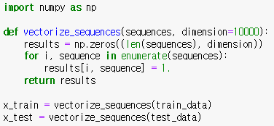

3.4
영화 리뷰 분류: 이진 분류 예제
10000개
3.4.2 데이터 준비
[0,0,0,0,0…]
[0,0,0,0,0…]
….
[0,0,0,0,0…]
[0,0,0,0,0…]
정수 시퀀스를 이진 행렬로 인코딩하기
len(sequence)
크기가 (len(sequence), dimension)이고
모든 원소가 0인 행렬 만들기
특정 인덱스의 위치를 1로 만들기
훈련, 테스트 데이터를 벡터로 변환
레이블은 쉽게 벡터로 바꿀 수 있음

Slide 16
3.4
영화 리뷰 분류: 이진 분류 예제
3.4.3 신경망 모델 만들기
입력 데이터 : 벡터
레이블 : 스칼라 (0 또는 1)
Relu 활성화 함수를 사용한 완전 연결층
Dense(16, activation=‘relu’)
output = relu(dot(W, input) + b)
은닉 유닛의 개수
하나의 은닉 유닛은 층이 나타내는 표현 공간에서 하나의 차원이 된다

Slide 17
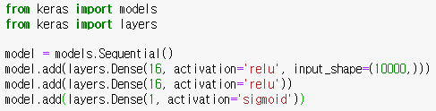
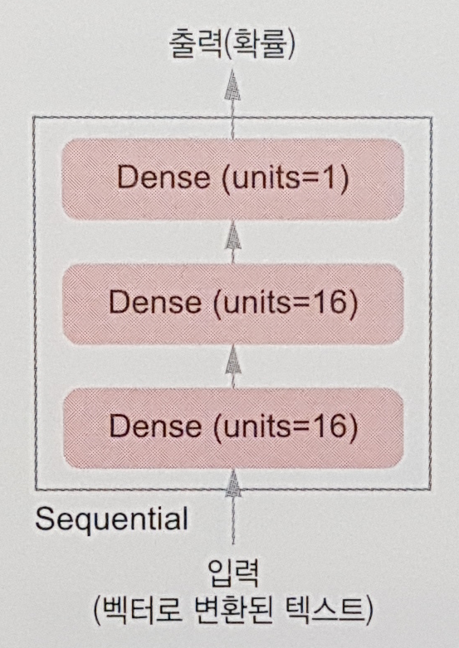
3.4
영화 리뷰 분류: 이진 분류 예제
3.4.3 신경망 모델 만들기
Dense 층을 쌓을 때 두 가지의 중요한 구조상의 결정
얼마나 많은 층을 사용할 것인가?
각 층에 얼마나 많은 은닉 유닛을 둘 것인가?
중간에 있는 두개의 은닉층
-> 활성화 함수 relu 사용
마지막 층 확률(0~1) 출력 위해
-> 활성화 함수 시그모이드 사용
- 16개의 은닉 유닛을 가진 2개의 은닉 층
- 현재 리뷰 감정을 스칼라 값의 예측으로 출력하는 세번째 층

Slide 18
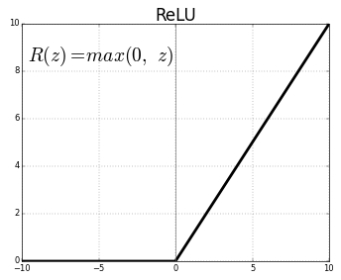
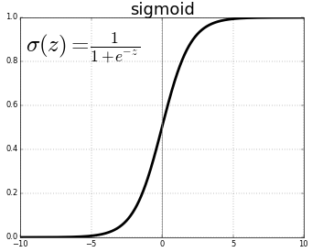
3.4
영화 리뷰 분류: 이진 분류 예제
3.4.3 신경망 모델 만들기
- 음수를 0으로 만드는 함수
임의의 값을 [0, 1] 사이로 압축하므로
출력 값을 확률처럼 해석 O

Slide 19
3.4
영화 리뷰 분류: 이진 분류 예제
3.4.3 신경망 모델 만들기
손실 함수와 옵티마이저 선택
binary_crossentropy
rmsprop

Slide 20
3.4
영화 리뷰 분류: 이진 분류 예제
3.4.3 신경망 모델 만들기
크로스엔트로피란?
크로스엔트로피는 틀릴 수 있는 정보를 가지고 만든 최적의 엔트로피 값,
불확실한 정보의 양이다
어떠한 정보의 확률 P
정보의 양 Q
실제 정답만 갖고 있다 + 틀릴 수 있는 정보를 갖고 있다
크로스엔트로피 >= 엔트로피
https://www.youtube.com/watch?v=Jt5BS71uVfI

Slide 21
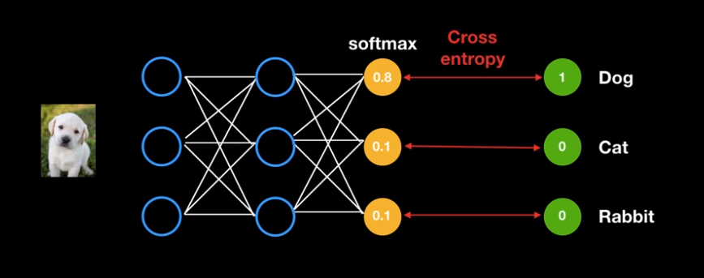

크로스 엔트로피

Slide 22

크로스 엔트로피

Slide 23
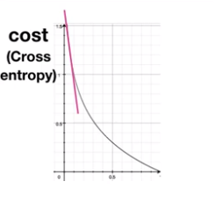
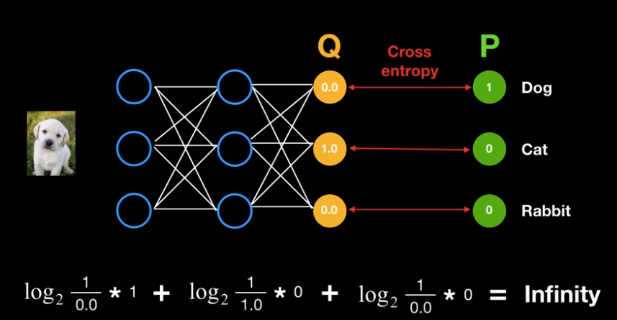
크로스 엔트로피

Slide 24
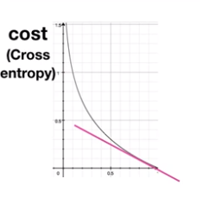
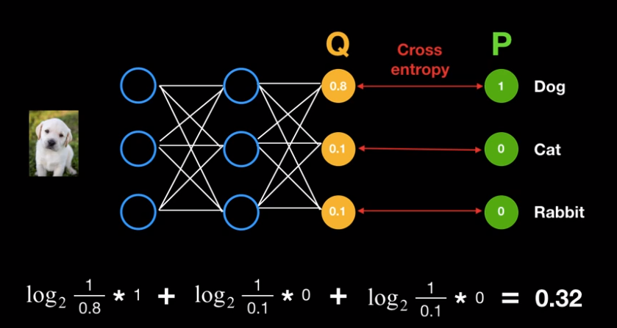
크로스 엔트로피

Slide 25
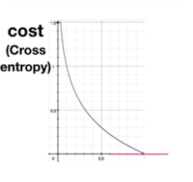
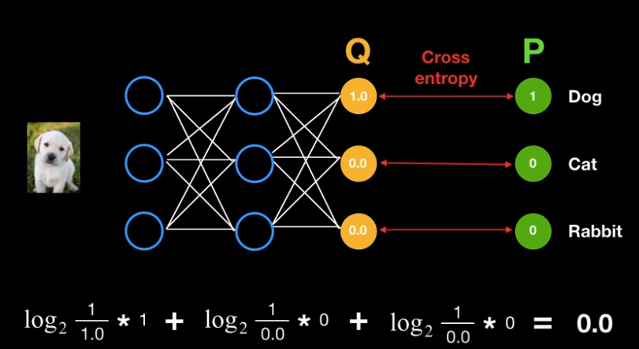
크로스 엔트로피

Slide 26


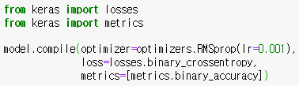
3.4
영화 리뷰 분류: 이진 분류 예제
3.4.3 신경망 모델 만들기
모델 컴파일하기
옵티마이저 설정하기
옵티마이저의 매개변수 바꾸기
손실과 측정을 함수 객체로 지정하기

Slide 27


3.4
영화 리뷰 분류: 이진 분류 예제
3.4.4 훈련검증
검증 세트 준비하기
모델 훈련하기 (1만개의 샘플)

Slide 28
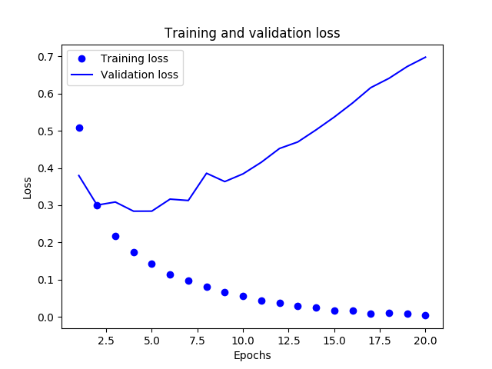
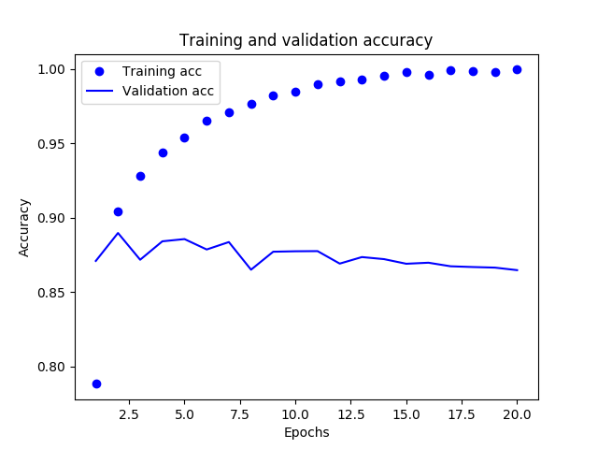
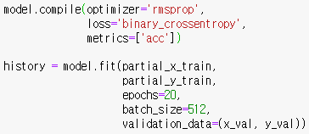
3.4
영화 리뷰 분류: 이진 분류 예제
3.4.4 훈련검증
훈련과 검증 손실 그래프
훈련과 검증 정확도

Slide 29
3.4
영화 리뷰 분류: 이진 분류 예제
정리
1. 원본 데이터를 신경망에 텐서로 주입하기 위해 많은 전처리 필요
2. rmsprop은 문제와 상관없이 좋은 옵티마이저
3. 과대적합을 막기 위해 항상 훈련 데이터 이외의 데이터에서
성능 모니터링이 필요

Slide 30
3.5
뉴스 기사 분류: 다중 분류 문제
3.5.1 로이터 데이터셋
다중 분류
단일 레이블 다중 분류
다중 레이블 다중 분류

Slide 31
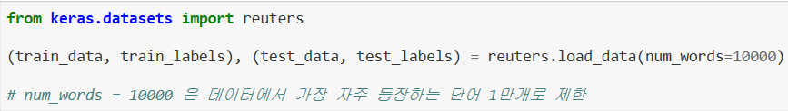
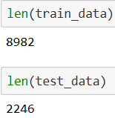
3.5
뉴스 기사 분류: 다중 분류 문제
3.5.1 로이터 데이터셋
로이터 데이터셋?
= 짧은 뉴스 기사와 토픽의 집합
-> 로이터 데이터셋 로드
-> 8,982개의 훈련 샘플
-> 2,246개의 테스트 샘플

Slide 32
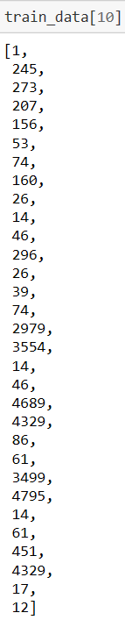

3.5
뉴스 기사 분류: 다중 분류 문제
3.5.1 로이터 데이터셋
-> train_data
-> train_labels

Slide 33
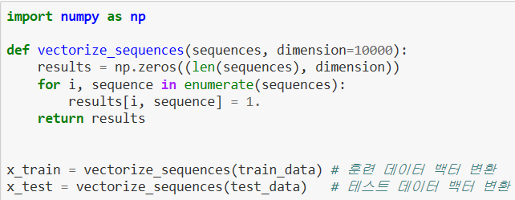
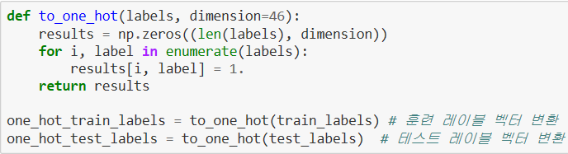
3.5
뉴스 기사 분류: 다중 분류 문제
3.5.2 데이터 준비
코드 3-14. 데이터 인코딩하기
-> 데이터 벡터 변환
-> 원-핫 인코딩 사용
원-핫 인코딩이란?
표현하고 싶은 단어의 인덱스에 1의 값을 부여하고,
다른 인덱스에는 0을 부여하는 단어의 벡터 표현 방식

Slide 34
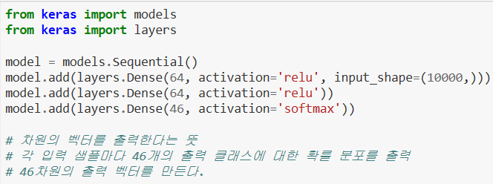
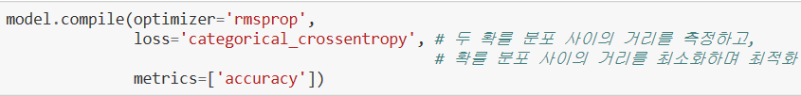
3.5
뉴스 기사 분류: 다중 분류 문제
3.5.3 모델 구성
코드 3-15. 모델 정의하기
코드 3-16. 모델 컴파일하기

Slide 35
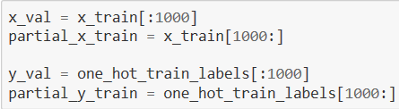
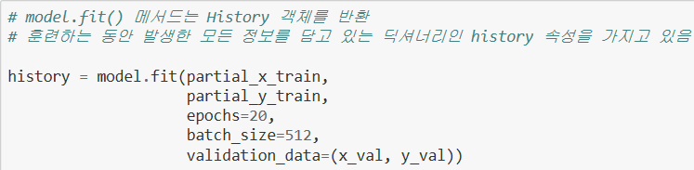
3.5
뉴스 기사 분류: 다중 분류 문제
3.5.4 훈련 검증
코드 3-17. 검증 세트 준비하기
코드 3-18. 모델 컴파일하기

Slide 36
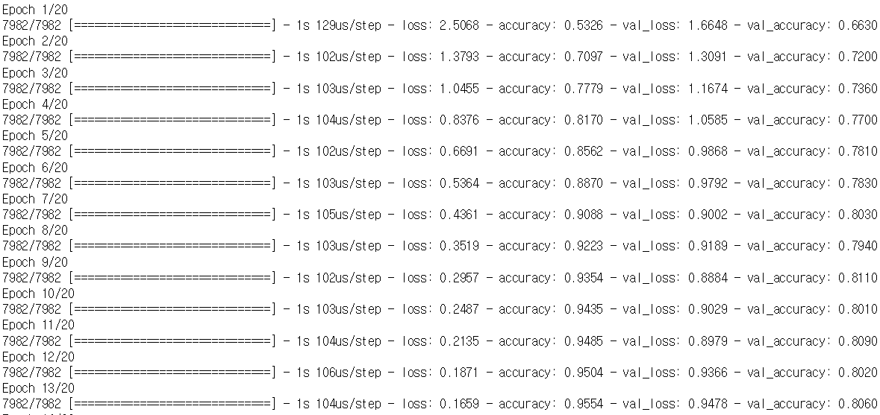
3.5
뉴스 기사 분류: 다중 분류 문제
3.5.4 훈련 검증
모델을 훈련한 결과
loss가 최소를 찍고 다시 커지기 시작함

Slide 37
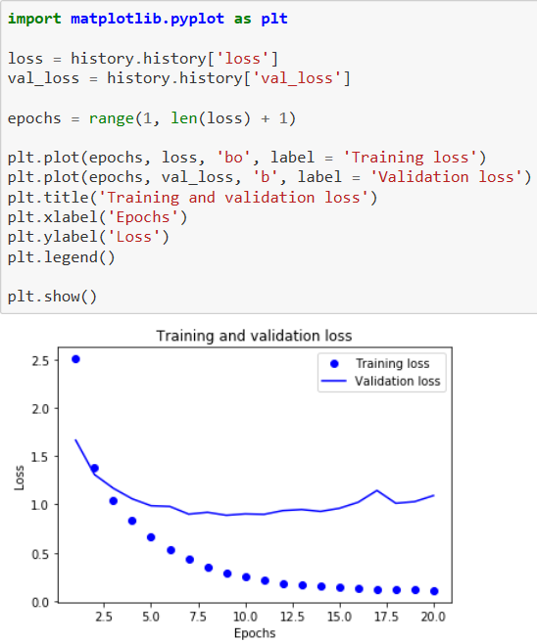
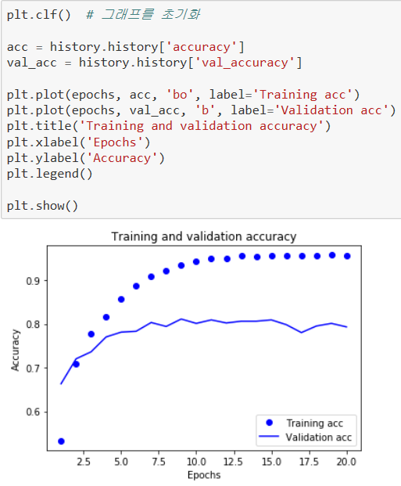
3.5
뉴스 기사 분류: 다중 분류 문제
3.5.4 훈련 검증
코드 3-19. 훈련과 검증 손실 그리기
코드 3-20. 훈련과 검증 정확도 그리기

Slide 38
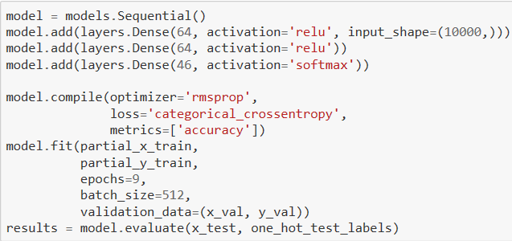

3.5
뉴스 기사 분류: 다중 분류 문제
3.5.4 훈련 검증
코드 3-21. 모델을 처음부터 다시 훈련하기
최종 결과
9번의 에포크로만 진행
-> 대략 78%의 정확도 달성

Slide 39
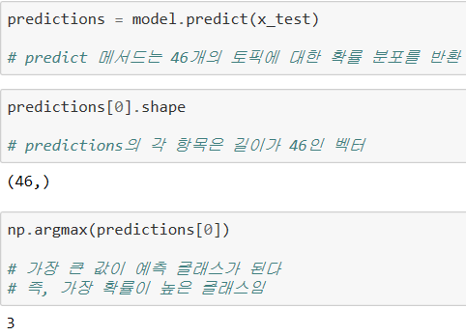
3.5
뉴스 기사 분류: 다중 분류 문제
3.5.5 새로운 데이터에 대해 예측하기
코드 3-22. 새로운 데이터에 대해 예측하기

Slide 40
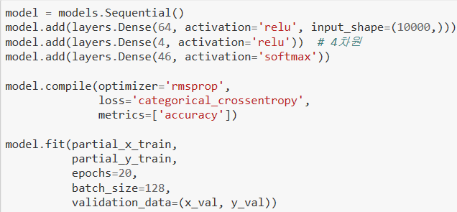
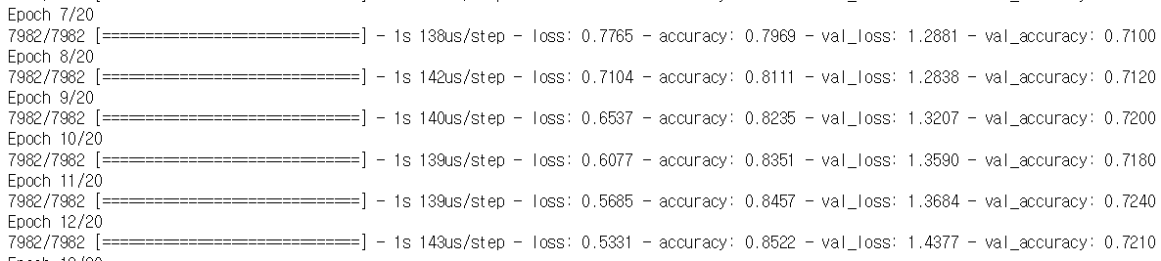
3.5
뉴스 기사 분류: 다중 분류 문제
3.5.7 충분히 큰 중간층을 두어야 하는 이유
코드 3-23. 정보 병목이 있는 모델
-> 약 8%로 감소!

Slide 41
3.5
뉴스 기사 분류: 다중 분류 문제
3.5.9 정리
1. N개의 클래스로 데이터 포인트를 분류하려면 네트워크의 마지막 Dense 층의 크기는 N이어야 함.
2. 단일 레이블, 다중 분류 문제에서는 N개의 클래스에 대한 확률 분포를
출력하기 위해 softmax 활성화 함수를 사용해야 함
3. 이런 문제에는 항상 범주형 크로스엔트로피를 사용해야 함.
이 함수는 모델이 출력한 확률 분포와 타깃 분포 사이의 거리를 최소화 함
4. 많은 수의 범주를 분류할 때 중간층의 크기가 너무 작아
네트워크에 정보의 병목이 생기지 않도록 해야 함.

Slide 42
3.6
주택 가격 예측: 회귀 문제
3.
회귀 문제

Slide 43
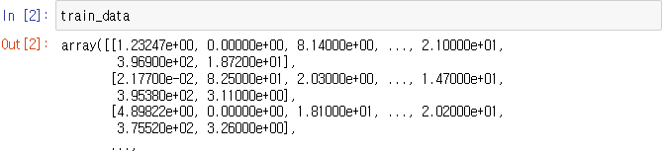
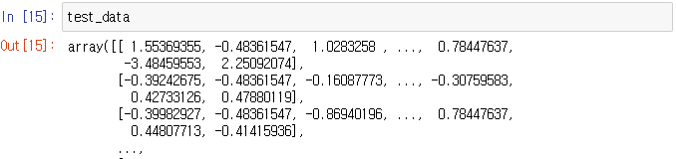
3.6
주택 가격 예측: 회귀 문제
3.6.1
보스턴 주식 가격 데이터셋 로드
총 데이터 샘플 506개 = 훈련 샘플 404개 + 테스트 샘플 102개

Slide 44
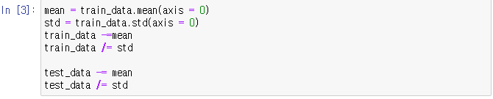
3.6
주택 가격 예측: 회귀 문제
3.6.2
데이터 정규화 과정
주의해야할 점은 데이터를 준비하는 과정에 있어서 테스트 데이터는 어떠한 값도 계산하지 않는 것

Slide 45
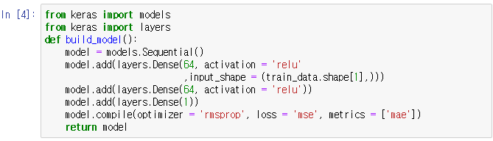
3.6
주택 가격 예측: 회귀 문제
3.6.3
모델 구성

Slide 46
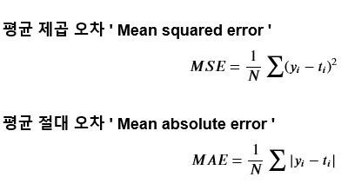
3.6
주택 가격 예측: 회귀 문제
3.6.3
Mse 와 Mae

Slide 47
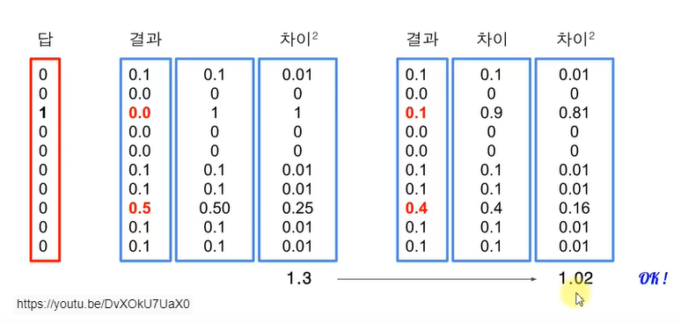
3.6
주택 가격 예측: 회귀 문제
3.6.3
Mse의 파라미터 최적화 과정

Slide 48
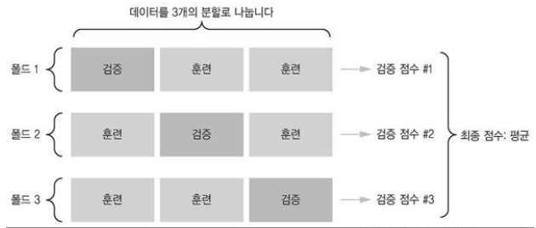
3.6
주택 가격 예측: 회귀 문제
3.6.4
k 겹 검증
적은 데이터셋에서 유용

Slide 49
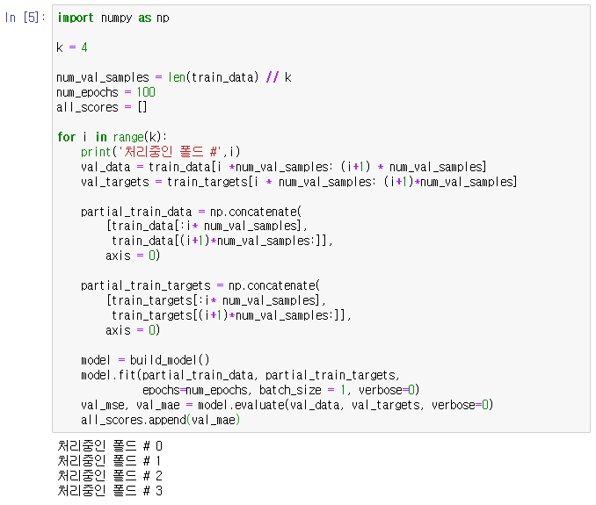
3.6
주택 가격 예측: 회귀 문제
3.6.4
k 겹 검증

Slide 50
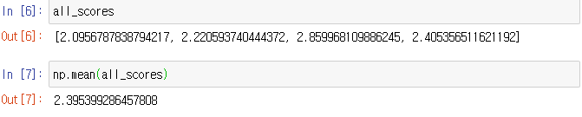
3.6
주택 가격 예측: 회귀 문제
3.6.4
100 epoch 훈련 결과
약 2천4백 달러 정도의 차이

Slide 51
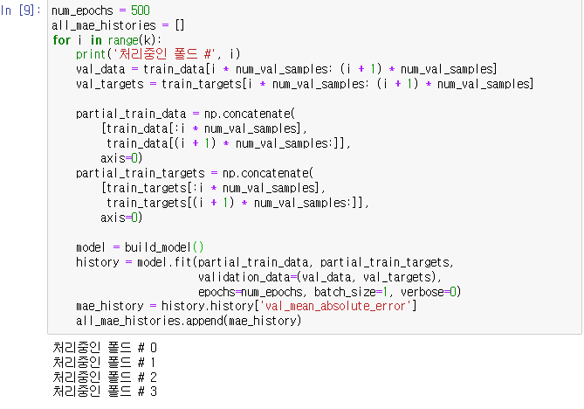
3.6
주택 가격 예측: 회귀 문제
3.6.4
500 epoch 훈련 코드

Slide 52
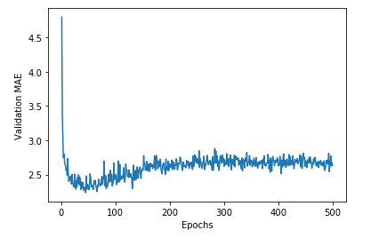
3.6
주택 가격 예측: 회귀 문제
3.6.4
검증 점수 그래프
범위가 크고 변동이 심하기 때문에 보기 힘듬!

Slide 53
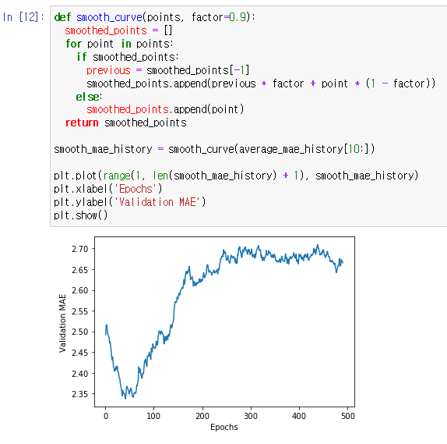
3.6
주택 가격 예측: 회귀 문제
3.6.4
지수이동평균
exponential moving average

Slide 54

3.6
주택 가격 예측: 회귀 문제
3.6.4
최종 모델 훈련 및 결과

Slide 55
4장 머신러닝의 기본요소

Slide 56

4.1
머신러닝의 네가지 분류
4.1
머신러닝 알고리즘 종류

Slide 57

4.1
머신러닝의 네가지 분류
4.1.1
지도 학습

Slide 58

4.1
머신러닝의 네가지 분류
4.1.2
비지도 학습

Slide 59

4.1
머신러닝의 네가지 분류
4.1.4
강화 학습

Slide 60
4.1
머신러닝의 네가지 분류
4.1.4
쿠키런 AI
첫번째 시도 (Deep Q-Network): https://youtu.be/XsJWbAd6rYk
두번째 시도 (Double Q-learning) : https://youtu.be/rurJICmHfHQ
세번째 시도 (Dueling Network) : https://youtu.be/XQJA1Rob0ng
마지막 시도 : https://youtu.be/exXD6wJLJ6s
데뷰2016 (데브시스터즈 김태훈)
딥러닝 강화 학습 쿠키런 AI 발표영상
http://serviceapi.rmcnmv.naver.com/flash/outKeyPlayer.nhn?vid=744982879C4B8D95A768185158158FA1F14E&outKey=V122a39972b8120461b33134a56dad62b1db97657ca107701108d134a56dad62b1db9&controlBarMovable=true&jsCallable=true&skinName=tvcast_white

Slide 61

4.2
머신 러닝 모델 평가
4.2.1
훈련 검증 테스트 데이터셋

Slide 62

4.2
머신 러닝 모델 평가
4.2.1
단순 홀드아웃 검증

Slide 63
4.2
머신 러닝 모델 평가
4.2.1
K-겹 교차검증 + 셔플을 사용한 방법

Slide 64
4.3
데이터 전처리, 특성 공학, 특성 학습
4.3.1 신경망을 위한 데이터 전처리
데이터 전처리 목적?
-> 주어진 원본 데이터를 신경망에 적용하기 쉽게 하려고!
벡터화, 정규화, 누락된 값 다루기, 특성 추출 등이 포함!

Slide 65
4.3
데이터 전처리, 특성 공학, 특성 학습
4.3.1 신경망을 위한 데이터 전처리
< 벡터화 >
: 신경망에서 모든 입력과 타깃은 부동 소수 데이터로 이루어진 텐서(특정 경우 정수 텐서)여야 함.
어떤 데이터도 신경망에 넣기 위해서는 텐서로 변환이 필요함.
이 단계를 데이터 벡터화(data vectorization) 라고 함.
< 값 정규화 >
: 네트워크를 쉽게 학습시키기 위해 데이터는 다음과 같은 특징을 가져야 함
- 작은 값을 취함. 일반적으로 대부분의 값이 0~1 사이여야 함
- 균일해야 함. 즉 모든 특성이 대체로 비슷한 범위를 가져야 함
< 누락된 값 다루기 >
: 누락될 가능성이 높은 데이터는 그 가능성마저 학습을 시킴.
특성에 따라 테스트 케이스에 포함안되는 정보가 있을 수 있기에,
후에 누락될 가능성이 있는 데이터는 제외시켜야함

Slide 66
4.3
데이터 전처리, 특성 공학, 특성 학습
4.3.2 특성 공학
< 특성 공학 >
: 특성을 더 간단한 방식으로 표현하여 문제를 쉽게 만드는 것 !
알고리즘의 효율성 ↑
적은 자원, 적은 데이터로 효과적으로 문제를 풀 수 있음

Slide 67
4.4
과대적합과 과소적합
4.4.1 네트워크 크기 축소
< 최적화 >
: 가능한 훈련 데이터에서 최고의 성능을 얻기 위해 모델을 조정하는 과정
< 일반화 >
: 훈련된 모델이 이전에 본 적 없는 데이터에서 얼마나 잘 수행되는지 의미
< 과소적합 >
: 훈련 초기에 최적화와 일반화는 상호 연관되어 있음.
훈련 데이터의 손실이 낮을수록 테스트 데이터의 손실이 낮아짐
< 과대적합 >
: 훈련 데이터를 반복하다보면 검증 세트에 대한 일반화 성능이 더 이상 높아지지 않고 감소됨.
모델이 훈련 데이터에 특화된 패턴을 학습하기 시작했다는 의미

Slide 68
4.4
과대적합과 과소적합
4.4.1 네트워크 크기 축소
과대 적합을 막기 위한 방법은?
: 훈련 데이터를 많이 모아야 한다!
< 규제 >
: 모델이 수용할 수 있는 정보의 양을 조절하거나 저장할 수 있는 정보에 제약을 가하는 것
-> 모델은 최적화 과정에서 가장 중요한 패턴에 집중하게 됨
규제의 종류
1. 네트워크 크기 축소
2. 가중치 규제 추가
3. 드롭아웃 추가

Slide 69
4.4
과대적합과 과소적합
4.4.1 네트워크 크기 축소
과대적합을 막는 가장 단순한 방법
-> 모델의 크기, 즉 모델에 있는 학습 파라미터 수를 줄이는 것.
파라미터의 수는 층의 수와 각 층의 유닛 수에 의해 결정됨
용량(capacity)
: 모델에 있는 학습 파라미터의 수를 종종 모델의 용량이라고 말함

Slide 70





4.4
과대적합과 과소적합
4.4.1 네트워크 크기 축소

Slide 71
4.4
과대적합과 과소적합
4.4.2 가중치 규제 추가
< 가중치 규제 >
: 네트워크의 복잡도에 제한을 두어 가중치가 작은 값을 가지도록 강제하는 것.
가중치 값의 분포가 더 균일하게 됨
두 가지 형태의 비용
- L1 규제 : 가중치의 절댓값에 비례하는 비용이 추가 (가중치의 L1 노름)
- L2 규제 : 가중치의 제곱에 비례하는 비용이 추가 (가중치의 L2 노름)

Slide 72

4.4
과대적합과 과소적합
4.4.2 가중치 규제 추가
코드 4-6. 모델에 L2 가중치 추가하기

Slide 73

4.4
과대적합과 과소적합
4.4.2 가중치 규제 추가

Slide 74
4.4
과대적합과 과소적합
4.4.3 드롭아웃 추가
< 드롭아웃 >
: 신경망을 위해 사용되는 규제 기법 중 가장 효과적이고 널리 사용되는 방법 중 하나.
네트워크 층에 드롭아웃을 적용하면 훈련하는 동안 무작위로 일부 출력 틍성을 제외시킴
예를 들어,
[0.2, 0.5, 1.3, 0.8, 1.1] 벡터를 출력한다고 가정...
드롭 아웃 적용하면? 벡터의 일부가 무작위로 0으로 바뀜
[0, 0.5, 1.3, 0, 1.1] 이 된다.
layer_output *= np.random.randint(0, high=2, size=layer_output.shape)
-> 훈련할 때 유닛의 출력 중 50%를 버림
randint(0, high=2) : 0(포함)~2(미포함) 사이의 정수를 반환. 즉 0 또는 1 반환

Slide 75


4.4
과대적합과 과소적합
4.4.3 드롭아웃 추가
코드 4-8 IMDB 네트워크에 드롭아웃 추가하기

Slide 76
4.4
과대적합과 과소적합
정리
정리
과대적합을 방지하기 위한 방법
훈련 데이터를 더 모은다.
네트워크의 용량을 감소시킨다.
가중치 규제를 추가한다.
드롭아웃을 추가한다.

Slide 77
4.5
보편적인 머신 러닝 작업 흐름
4.5.1 문제 정의와 데이터셋 수집
입력 데이터
예측할 정보
문제 정의
가설
문제의 유형

Slide 78
4.5
보편적인 머신 러닝 작업 흐름
4.5.2 성공 지표 선택
성공 지표
모델이 최적화할 손실 함수를
선택하는 기준

Slide 79
4.5
보편적인 머신 러닝 작업 흐름
4.5.3 평가 방법 선택
홀드아웃 검증 세트 분리
k-겹 교차 검증
반복 k-겹 교차 검증
평가 방법

Slide 80
4.5
보편적인 머신 러닝 작업 흐름
4.5.4 데이터 준비
텐서
데이터 준비
작은 값으로 스케일 조정
[-1, 1] 또는 [0, 1]
정규화

Slide 81
4.5
보편적인 머신 러닝 작업 흐름
4.5.5 기본보다 나은 모델 훈련하기
통계적 검정력 달성
마지막 층의 활성화 함수
손실 함수
최적화 설정
기본보다 나은 모델 훈련하기

Slide 82
4.5
보편적인 머신 러닝 작업 흐름
4.5.6 몸집 키우기: 과대적합 모델 구축
과소적합과 과대적합 경계에 적절히 위치
=> 과대적합된 모델 만들기
과대적합 모델 구축
1. 층 추가
2. 층의 크기 키우기
3. 더 많은 에포크 동안 훈련
성능 감소 과대적합 도달

Slide 83
4.5
보편적인 머신 러닝 작업 흐름
4.5.7 모델 규제와 하이퍼파라미터 튜닝
모델 규제와
하이퍼파라미터 튜닝
1. 드롭아웃 추가
2. 층을 추가, 제거해 다른 구조 시도
3. L1, L2 추가
4. 층의 유닛 수나 옵티마이저 학습률 변환
5. 새로운 특성 추가, 유용하지 않은 특성 제거
반복

Slide 84
The End

